Slide 1

Tema 2: “Variables”
Asignatura: Aplicaciones Ofimáticas.
Prof: Ramón Ríos.

Slide 2

Concepto de variables.
Los programas necesitan datos para poder realizar los cálculos que les pedimos.
Estos datos deben ser almacenados para que puedan ser accedidos por el programa cuando los necesite.
Las variables estarán formadas por un espacio en la memoria y un nombre para referirse a dicho espacio:
La sintaxis para declarar una variable en Visual es la siguiente:
Dim [nombre_variable] as [Tipo_Variable] → Dim x As Integer
Tenemos una variable de nombre x y de tipo Integer.
Ojo: Los nombres de las variables deben ser representativos del valor que estamos guardando.
Dim dob As Double = 19.6 → Mal nombre
Dim temperatura As Double = 19.6 → Bien

Slide 3
Concepto de variables
Existen diferentes tipos de datos que ocuparán más o menos memoria.
En general pueden clasificarse en :
numéricos:
Enteros
Reales
alfanuméricos
letras
caracteres especiales
números: dni , número de teléfono …
Cualquier mezcla de los anteriores
booleanos: Verdadero o falso.

Slide 4
Tipos de datos en VB.net
En función del dato que queramos almacenar en memoria utilizaremos un tipo de variables u otras.
Tipo VB | Espacio | Valores | Valor por defecto
Byte | 1 Byte | 0 a 255 | 0
SByte | 1 Byte | -128 a 127 | 0
Short | 2 Bytes | de -32,768 a 32,767. | 0
Integer | 4 Bytes | de -2,147,483,648 a 2,147,483,647 | 0
Long | 8 Bytes |  | 0
Single | 4 Bytes | Decimales precisión simple | 0
Double | 8 Bytes | Decimales precisión doble | 0
Decimal | 16 Bytes | Más capacidad, más precisión | 0
Char | 2 Bytes | Un caracter | “ “c
String | ------ | Cadena de caracteres | Nothing
Boolean | 2 Bytes | Valor verdadero o falso | False

Slide 5

Declaración e inicialización de variables.
Las variables deben de ser declaradas al principio del programa, justo después del Main, evitando que aparezcan dispersas por el código.
Cuando queramos declarar varias variables del mismo tipo podemos hacerlo separando sus nombres por comas.
Cuando declaramos una variable, esta almacena un valor por defecto.
Si no le damos otro valor en el programa, nos avisa de que no estamos utilizando esa variable, subrayándola en verde. Esto es simplemente una advertencia, no un error.
En caso de que queramos asignarle otro valor utilizaremos el operador =
Sub Main()
Dim x, y, z As Short
Dim temp, regist, humedad As Single
'Inicializo la variable
Dim dob As Double = 19.6
'Modifico el valor de la variable
dob = 56.9

Slide 6
Nombres de variables:
Los nombres de las variables deben cumplir los siguientes requisitos:
No deben contener espacios. Ej: sueldo neto (Mal) → sueldoNeto (Bien)
No pueden comenzar por números , aunque si pueden contener números. Ej: 1x (Mal) → x1 (Bien)
No pueden contener caracteres como *, $, &, . El guión bajo si está aceptado. Ej: &x (Mal) → _x (Bien)
Cuando el nombre de una variable está formado por dos palabras. la segunda comienza en mayúsculas.
Ej: presionVapor , sueldoNeto, valorAbsoluto, raizNumero

Slide 7
Ejemplo 2.1: Suma de tres variables
Construiremos un programa que almacene 3 números en tres variables de tipo Short y calcule la suma guardándola en una variable de tipo Integer. A continuación el programa informará al usuario del valor de la suma:
Option Strict On
Module Module1
Sub Main()
'Declaramos las variables que vayamos a utilizar
'Tres variables de tipo short para los números
Dim num1, num2, num3 As Short
'Inicializamos las variables a los valores que queremos sumar
num1 = 25
num2 = 30
num3 = 35
'Una variable de tipo Integer para guardar el resultado, la suma
Dim suma As Integer
'Indicamos la suma de los 3 números
suma = num1 + num2 + num3
'Mostramos por pantalla la suma
Console.WriteLine("La suma es : " & suma)
Console.ReadLine()
End Sub
Hay que ponerlo siempre
Para mezclar texto con variables debemos de utilizar el operador &

Slide 8

Constantes.
Cuando queremos guardar un valor que sabemos que nunca va a ser modificado, podremos guardarlo en una constante.
La sintaxis es similar a la vista para las variables:
Una constante ya nunca podrá ser modificada ya que dará error de compilación:
Const PI As Double = 3.14151623

Slide 9
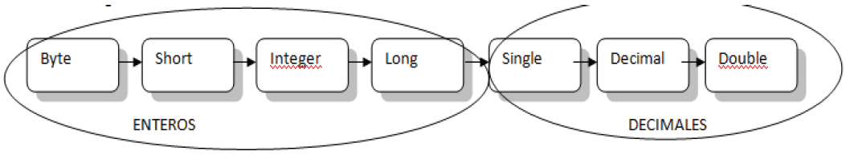
Conversiones de tipos.
Cada variable ocupa un espacio en memoria en función del tipo de dato que queramos guardar en ella.
Esto les proporciona mayor o menor precisión según sea el caso.
Podemos ordenar las variables de menor a mayor precisión de la siguiente manera:
Las variables de menor precisión siempre podrán ser guardadas en las variables de mayor precisión(salvo la excepción de Decimal)
Este tipo de conversiones se conocen como conversiones implícitas porque es el lenguaje el que se encarga de hacerlas automáticamente,
Dim numByte As Byte = 220
Dim numShort As Short = numByte
Dim numInt As Integer = numShort
Dim numLong As Long = numInt
Dim numSingle As Single = 10.5
Dim numDouble As Double = numSingle
Dim numDecimal As Decimal = numDouble ← Da error

Slide 10

Conversiones de tipos.
Si intentamos guardar una variable de mayor precisión en una variable de menor precisión el compilador nos mostrará un error de conversión:
El compilador nos lo muestra como un error aunque en este caso el valor que almacena la variable de tipo Long si podría perfectamente ser guardado en una variable que ocupase menos espacio en memoria como un Byte.
En estos casos el programador puede forzar la conversión de la variable utilizando las funciones Convert.tipodeVariable
Este tipo de conversiones se conocen como conversiones explícitas y debemos tener cuidado de que la conversión es posible ya que pueden dar lugar a pérdidas de precisión o problemas de desbordamiento en tiempo de ejecución:
Dim numLong As Long = 12
Dim numInt As Integer = Convert.ToInt32(numLong)
Dim numShort As Short = Convert.ToInt16(numInt)
Dim numByte As Byte = Convert.ToByte(numShort)

Slide 11
Funciones Convert
Función | Descripción
Convert.toByte() | Para convertir a tipo Byte
COnvert.toInt16 | Para convertir a tipo Short
Convert.toInt32 | Para convertir a Integer
Convert.toInt64 | Para convertir a Long
Convert.toSingle | Para convertir a Single
Convert.toDouble | Para convertir a Doube
Convert.toBoolean | Para convertir a Boolean

Slide 12
Conversiones de tipos:Posibles problemas.
Pérdida de precisión:
Desbordamiento:
Dim x As Integer
x = Convert.ToInt32(10 / 20)
Esto nos dará un error en tiempo de ejecución ya que el compilador no detecta como error.
Dim l As Integer = 260
Dim b As Byte = Convert.ToByte(l)

Slide 13

Conversiones de tipos
Con las variables de tipo numérico decimal las conversiones funcionan de forma un poco diferente:
No se podrán convertir de forma implícita las variables Single a Decimal a pesar de tener estas variables mayor capacidad y mayor precisión
Tampoco se podrá convertir de Double a Decimal.
Si se podrá guardar una variable de tipo Single en una variable de tipo Double.
Esto se debe a que .Net almacena de forma diferente una variable de tipo Decimal con respecto a una variable de tipo Single y Double (Explicacion diferencia )

Slide 14

Conversiones de tipos: Option Strict On
Visual.Net puede gestionar por nosotros el problema de las conversiones de tipos.
Para conseguir esto simplemente tenemos que tener en Off la configuración para el Option Strict (está así por defecto)
Sin embargo esto no nos interesará ya que nos ocultará muchos errores que se nos pasarán por alto y serán más difíciles de corregir.
Tampoco nos interesa ya que en el resto de lenguajes de programación no tendremos esta opción
Para desactivar este comportamiento deberemos activar el Option Strict escribiendo al principio del fichero la línea Option Strict On

Slide 15
Lecturas de datos por teclado.
Para solicitar al usuario que introduzca los datos por teclado debemos realizar 2 pasos:
1º: Enviaremos un mensaje informándole del dato que queremos que introduzca
2º: Guardaremos el dato en la variable mediante la función Console.ReadLine
Dim nombre As String
Dim edad As Integer
'Solicitamos al usuario el dato
Console.WriteLine("Introduzca el nombre")
'Leemos el dato con ReadLine
nombre = Console.ReadLine()
'Solicitamos la edad
Console.WriteLine("Introduzca su edad: ")
edad = Convert.ToInt32(Console.ReadLine())
'Mostramos los datos al usuario, simplemente para verificar
Console.WriteLine("Bienvenido: " & nombre & " tiene usted " & edad & " años")
Console.ReadLine()
La función Console.ReadLine siempre lee el dato como si fuera un String, por eso cuando queramos leer otro tipo de variables, como en este caso la edad, deberemos convertirla en el tipo adecuado.

Slide 16
Ejemplo 2.2: Lectura datos teclado
Solicitaremos todos los datos de un determinado cliente: DNI, Nombre, edad y saldo:
Sub Main()
'Declaramos variables que necesitamos
Dim dni, nombre As String
Dim edad As Short
Dim saldo As Integer
'Solicitamos los datos
Console.WriteLine("Introduzca el DNI:")
'Guardamos el dato que va a introducir en la variable DNI
dni = Console.ReadLine()
Console.WriteLine("Introduzca el nombre: ")
nombre = Console.ReadLine()
Console.WriteLine("Introduzca la edad: ")
'Guardamos la edad convirtiéndola previamente en una variable de tipo Short
edad = Convert.ToInt16(Console.ReadLine())
Console.WriteLine("Introduzca el saldo: ")
saldo = Convert.ToInt32(Console.ReadLine()
Console.WriteLine("Sus datos son los siguientes: ")
Console.WriteLine("DNI: " & dni)
Console.WriteLine("Nombre: " & nombre)
Console.WriteLine("Edad: " & edad)
Console.WriteLine("Saldo: " & saldo)
Console.ReadLine()

Slide 17
Funciones librería Math
La librería System.Math incluye una serie de funciones que nos serán muy útiles para simplificar los cálculos matemáticos:
Math.sqrt(numero) as Double: Calcula la raíz del número que se le pasa como parámetro y la devuelve como un Double.
Math.Pow(num1,num2) as Double: Calcula el primer numero elevado al segundo que se le pasan como parámetro. El dato que devuelve es de tipo Double.
Math.round(num): Redondea al entero más cercano
Math.Round(num, digitos) as Double: Redondea el número decimal que recibe como parámetro
Math.Floor(num) as Double: Redondea al número entero más bajo.
Math.Ceiling(num) as Double: Redondea al número entero más alto.
Math.Min(num1,num2)
Math.Max(num1,num2)
Dim raiz As Double = Math.Sqrt(100)
Dim potencia As Double = Math.Pow(10, 2)
Dim redondeo As Double = Math.Round(3.54,1)
Dim suelo As Double = Math.Floor(4.67)
Dim techo As Double = Math.Ceiling(4.67)
Dim minimo As Double = Math.Min(suelo, techo)
Dim maximo As Double = Math.Max(suelo, techo)

Slide 18
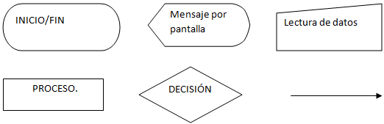
Diagramas de flujos de datos: DFD’s
Los DFD’s son una forma de representar los algoritmos de manera gráfica.
Son independientes del lenguaje de programación.
Sirven para visualizar algoritmos complejos.
Se suelen utilizar en las fases de análisis y diseño.
Los símbolos que se suelen utilizar son los siguientes:

Slide 19
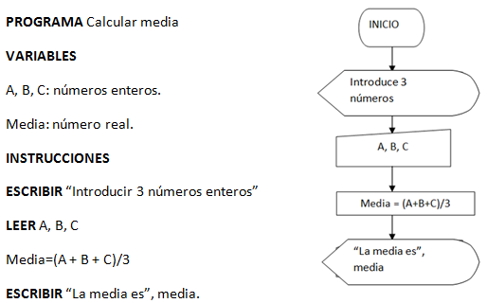
Ejemplo DFD:
Ejemplo 1: Realizar el pseudocódigo y el DFD de un programa que calcula la media de tres números

Slide 20
Ejercicio para clase.
Realizar el DFD correspondiente al ejemplo 2.1

